Slide 1

PROGETTO DATA MINING FLIGHT TICKET PRICE PREDICTION
Giorgio Simone
matricola 214575

Slide 2
Indice
Introduzione
Caricamento e Preprocessing
Visualization
Trasformazione dati
Predizione
Random Forest per valutazione sulle top features
Confronto tra TOP3 e ALL features
Ulteriori Valutazioni
Stacking

Slide 3
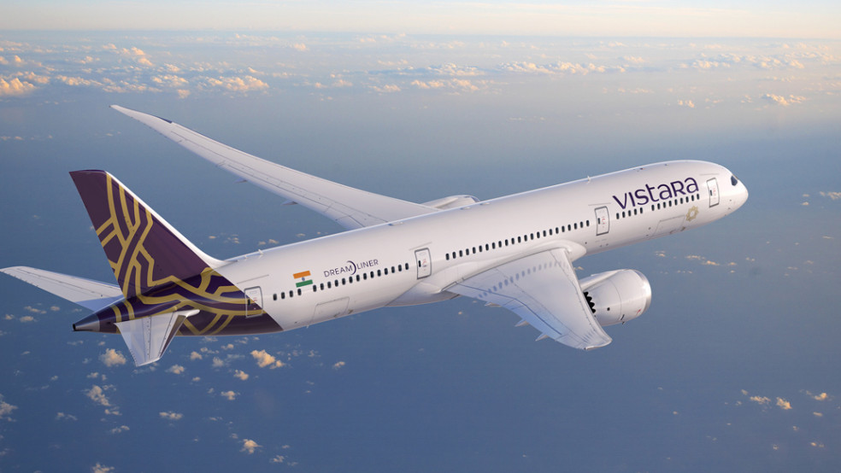
Introduzione
L'obiettivo dello studio è di analizzare nel dettaglio il dataset delle prenotazioni dei voli ottenuto dal sito web "Ease my Trip" (piattaforma online Indiana per la prenotazione di Ticket di voli), con il fine di ottenere informazioni di interesse.
Informazioni riguardo prenotazioni di voli tra le top 6 città metropolitane in India: Delhi, Mumbai, Bangalore, Kolkata, Hyderabad, Chennai
I dati a disposizione sono stati raccolti per 50 giorni, dall' 11 Febbraio al 11 Marzo 2022.
In una prima fase si cercherà di mettere in risalto le caratteristiche delle variabili in gioco, e come queste
influenzano il prezzo dei ticket.
L'obiettivo finale sarà poi proprio quello di predire il prezzo dei ticket attraverso varie tecniche di regressione.

Slide 4
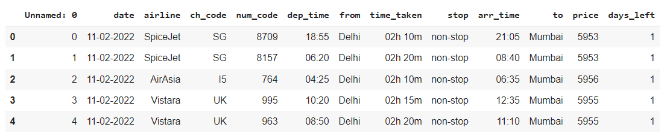
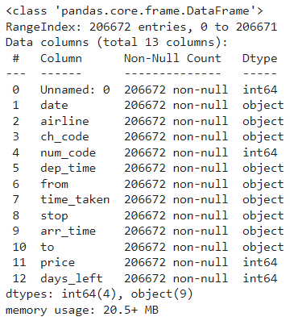
Caricamento e Preprocessing
In questa prima sezione caricheremo e analizzeremo i dati a disposizione, andando ad effettuare le prime trasformazioni per cercare di offrire un dataset finale ottimale.
Abbiamo a disposizione due csv raw, i quali sono separati per classe di viaggio: economy e business.
Il primo csv riguardante i voli in classe Economy contiene (206672) record,
tutti con valori non nulli, e (13) colonne che ne descrivono gli attributi
'Unnamed: 0' : progressivo
date : data volo
ch_code : compagnia aerea
num_code : numero volo
dep_time : orario di partenza
from : città di partenza
time taken : durata volo
stop : numero di cambi
arr_time : orario di arrivo
price : prezzo in rupie indiane
days left : quanti giorni prima è stata effettuata la prenotazione

Slide 5
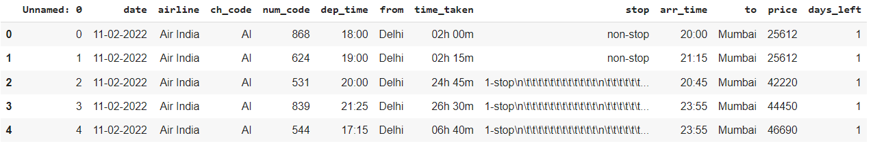
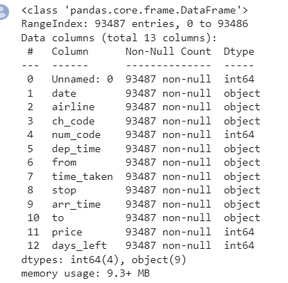
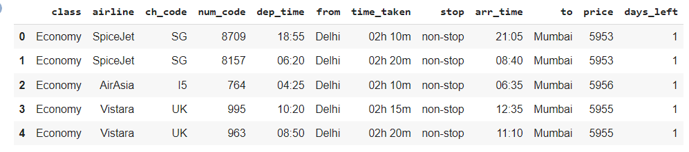
Caricamento e Preprocessing
Per quanto riguarda la classe Business abbiamo a disposizione (93487) record anche qui tutti con valori non nulli, con i medesimi attributi visti in precedenza.
La prima naturale trasformazione è quella di inserire nei due dataset un attributo con la rispettiva classe prima di andarli ad unificare in un unico insieme di dati contenente in totale 300159 record.

Slide 6
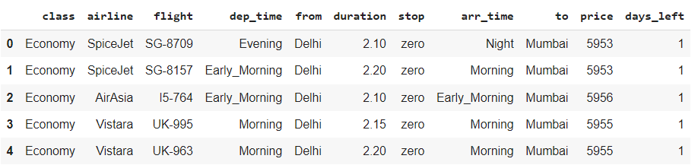
Caricamento e Preprocessing
Ottenuto il dataset completo,
sono state applicate diverse trasformazioni:
Aggregazione degli attributi ch_code e num_code, che indicano rispettivamente il codice della compagnia assegnato dallo IATA (International Air Transport Association) ed il codice del volo, in un unico attributo che lo identificherà unicamente e che andremo a rinominare semplicemente in flight.
Pulizia e semplificazione dei valori assunti dall’attributo stop grazie all’utilizzo delle espressioni regolari, andando a lasciare tre possibili valori: ['zero ‘,'one’,'two_or_more’]
Trasformazione attributi numerici (dep_time), (arr_time) in categorici andando a dividere in 6 fasce orarie:
Late_Night = [00.00 - 03.59]
Early_Morning = [04.00 - 07.59]
Morning = [8.00- 12.59]
Afternoon = [13.00- 16.59]
Evening = [17.00- 20.59]
Night = [21.00- 23.59 ]
Trasformazione attributo time_taken dal formato '00h 00m' in float '0.0'

Slide 7
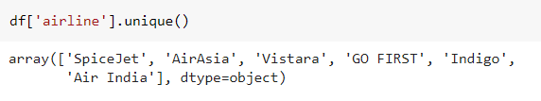
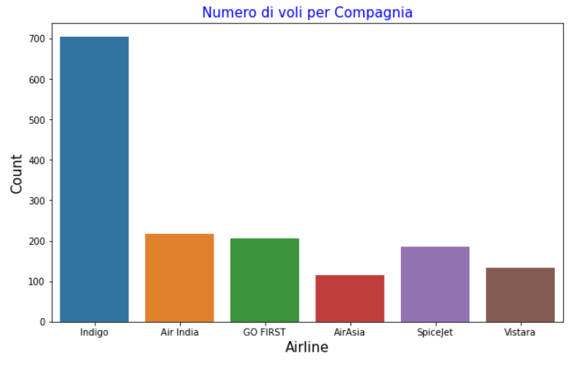
Visualization
Visualizziamo innanzitutto le compagnie in gioco ed i voli da loro effettuati.
Indigo è la compagnia più "popolare",
con il maggior numero di linee per distacco.

Slide 8
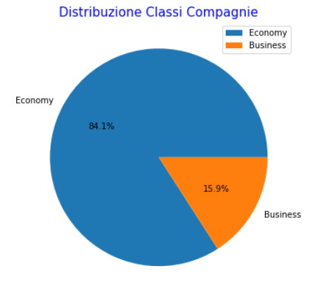
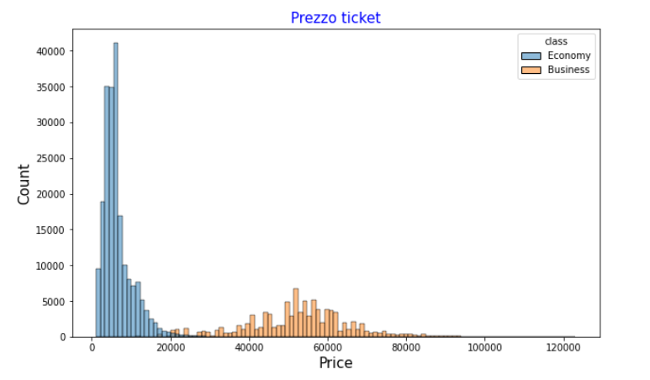
Visualization
Vediamo adesso come sono distribuite le due classi Economy e Business tra le varie compagnie, e la distribuzione dei prezzi dei ticket.

Slide 9
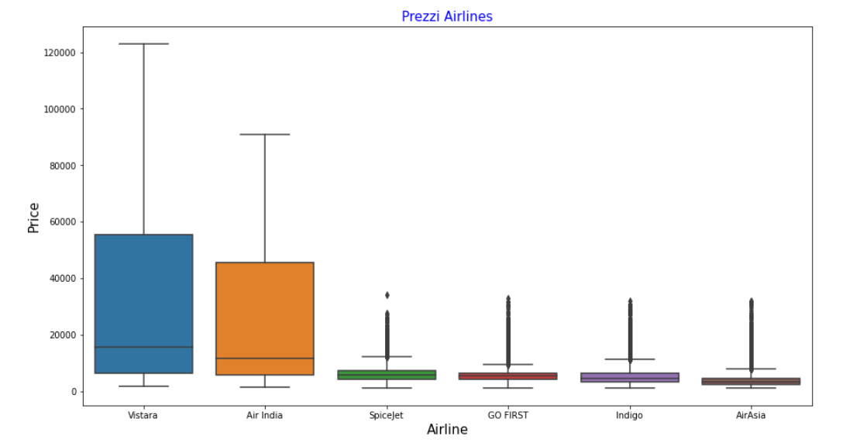
Visualization
Come varia prezzo tra le compagnie?
Vistara ed Air India hanno prezzi dei ticket mediamente più alti rispetto alle concorrenti,
questo è giustificato dal fatto che sono le uniche due compagnie ad offrire la Business Class, che ovviamente ha prezzi molto superiori rispetto alla Economy, come possiamo osservare nei grafici alla slide successiva.

Slide 10
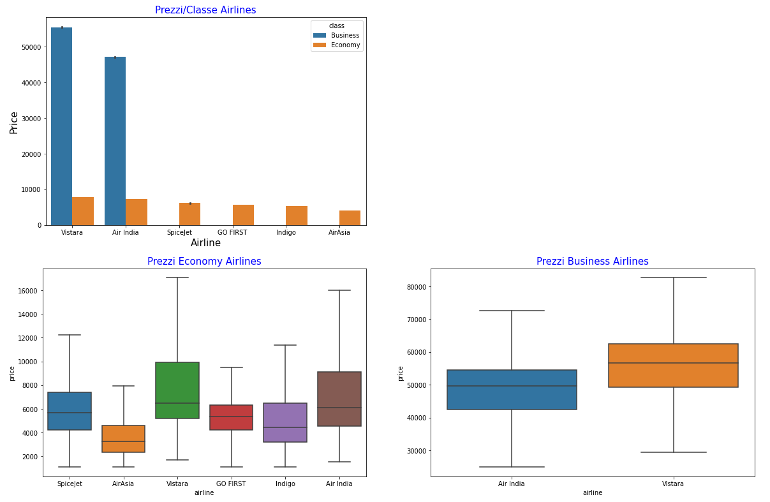
Vistara ed Air India mantengono prezzi superiori rispetto alle concorrenti anche considerando esclusivamente
i voli in Economy, seguite in ordine da SpiceJet, GoFirst ed Indigo.
AirAsia risulta essere la compagnia più economica.

Slide 11
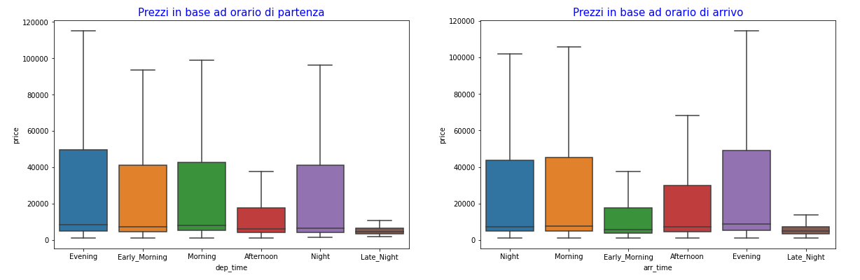
Visualization
Come varia il prezzo dei ticket al variare della fascia oraria di partenza e di arrivo?
La fascia oraria più economica in cui partire è quella della tarda notte, e per quanto riguarda la fascia oraria di arrivo, oltre alla tarda notte, è relativamente economico l'arrivo in mattinata presto.
Inoltre, partire nella fascia pomeridiana sembra essere una scelta leggermente più economica rispetto alle restanti fasce orarie.
I ticket più costosi sia in partenza che in arrivo sono quelli nella fascia serale.

Slide 12
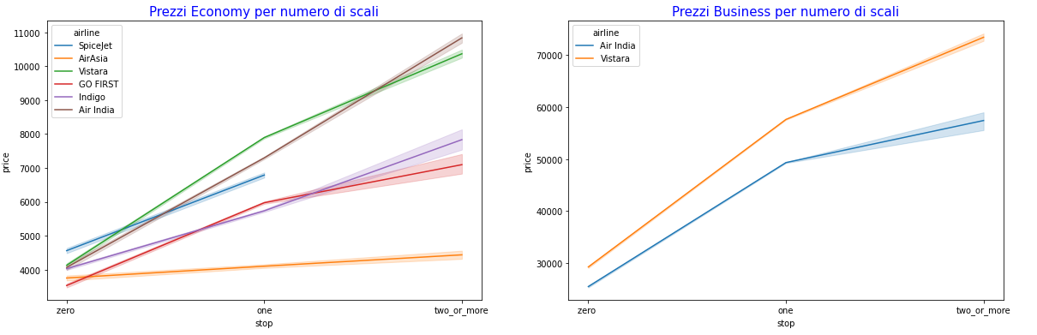
Visualization
Quanto è influenzato il prezzo dal variare del numero di fermate/scali a seconda da città partenza?
In questo caso otteniamo per entrambe le classi lo stesso comportamento:
il prezzo è direttamente proporzionale al numero di scali effettuati.
Inoltre, SpiceJet è l'unica compagnia ad effettuare voli con al più uno scalo.

Slide 13
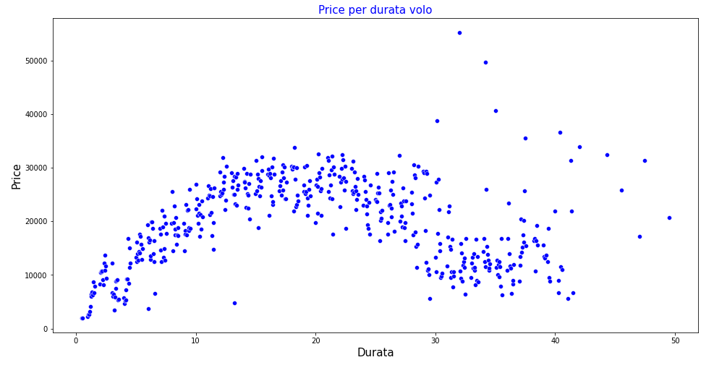
Visualization
Come varia il prezzo al variare della durata del volo?
Anche se la curva è "disturbata" da qualche elemento, possiamo notare che mediamente i ticket raggiungono il loro prezzo massimo per i voli intorno alle 20 ore, per poi riabbassarsi.

Slide 14
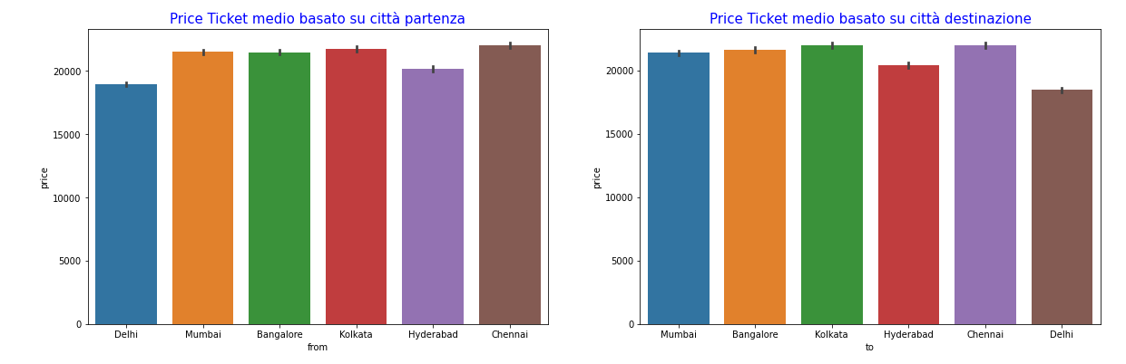
Visualization
Quanto è influenzato il prezzo dalla città di partenza e da quella di destinazione?
I voli da e verso Delhi sono i più economici, probabilmente dovuto al fatto che essendo la capitale ha un aeroporto con una migliore proposta.
I voli in partenza e in arrivo più costosi sono quelli da Kolkata e Chennai, le restanti destinazioni sono equiparabili.

Slide 15
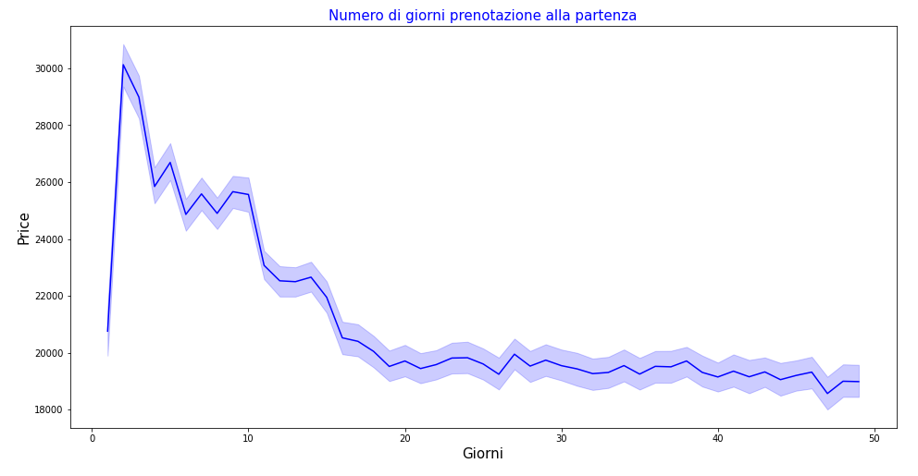
Visualization
Vediamo infine come varia il prezzo al variare dei giorni rimanenti alla partenza
È ben chiaro che i prezzi dei biglietti rimangono relativamente costanti fino a circa 20 giorni alla partenza,
dopodiché abbiamo un aumento praticamente ininterrotto fino ad arrivare a 2 giorni dalla partenza, dove abbiamo un crollo che immaginiamo sia dovuto alle offerte last minute per riempire gli ultimi posti rimasti inoccupati.

Slide 16
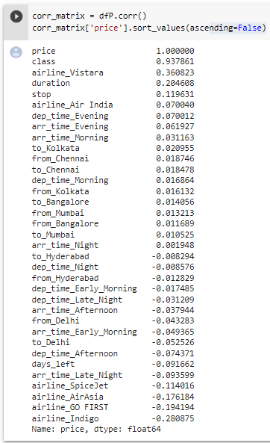
Visualization
Verifichiamo ora se esistono delle relazioni lineari tra gli attributi con l'attributo target grazie all'ausilio della matrice di correlazione
Non spiccano relazioni di tipo lineare se non quella con l’attributo classe,
andiamo comunque avanti con l'analisi facendo forza sul fatto che ci saranno relazioni non lineari che quindi non vengono catturate.
Successivamente proveremo altre tecniche come la dimension reduction basata sulla feature importance.

Slide 17
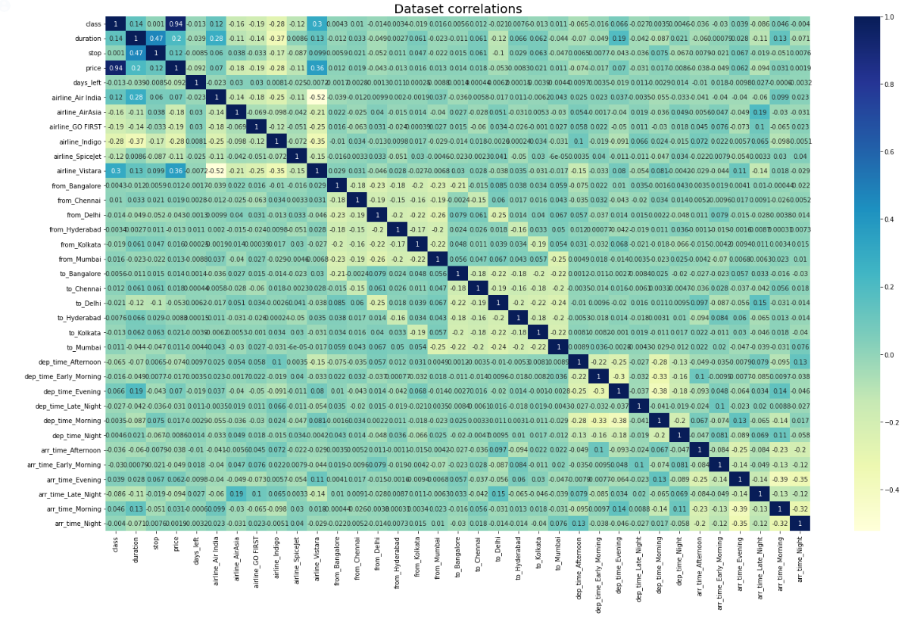

Slide 18
Trasformazione dati
A questo punto i dati sono stati preparati per la fase di predizione:
Rimozione attributo flight, poiché inutile ai fini del learning.
Normalizzazione [0-1] duration e daysleft
Trasformazione attributi stop e class in numerici
Trasformazione airline, from, to, dep_time, arr_time con la funzione get_dummies di pandas che trasforma le colonne in matrici sparse con valori 0-1, dove l'unico 1 sulla riga sta ad indicare il valore assunto dall'attributo in quell'istanza.
Secondo tentativo
Per cercare di migliorare le performance ottenute nelle slide successive sono stati fatti diversi tentativi:
Tentativo utilizzo onehotencoder anziché get_dummies
Trasformazione la durata del volo in minuti
Non normalizzazione [0-1] duration e daysleft
Tentativi senza ottenere miglioramenti in termini di performance tali da giustificare un cambio di rotta.

Slide 19
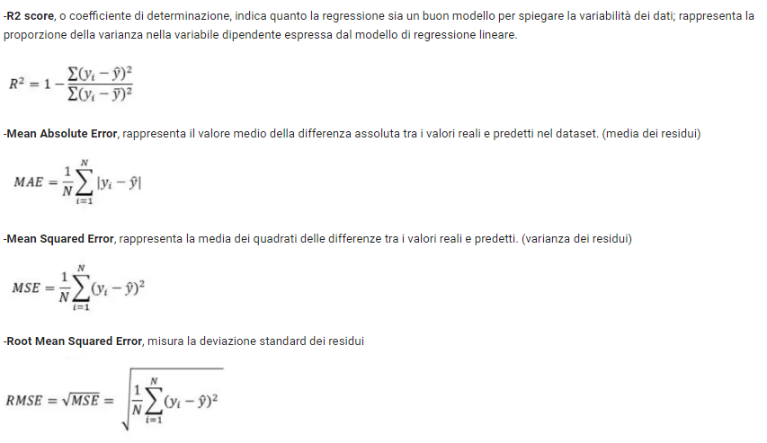
Predizione
Passiamo ora alla fase di predizione, andando a comparare i risultati ottenuti dai regressori presi in esame, valutati con l’utilizzo di vari parametri grazie alla gridsearch ed una 5-cross validation.
Le misure di valutazione di questi ultimi che verranno considerate sono:

Slide 20
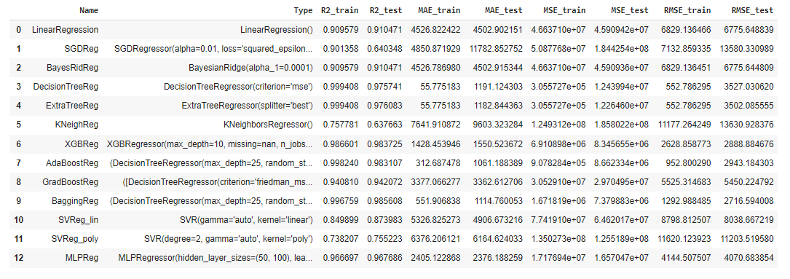
Predizione
13 regressori presi in esame, vediamo a seguire come si comportano

Slide 21
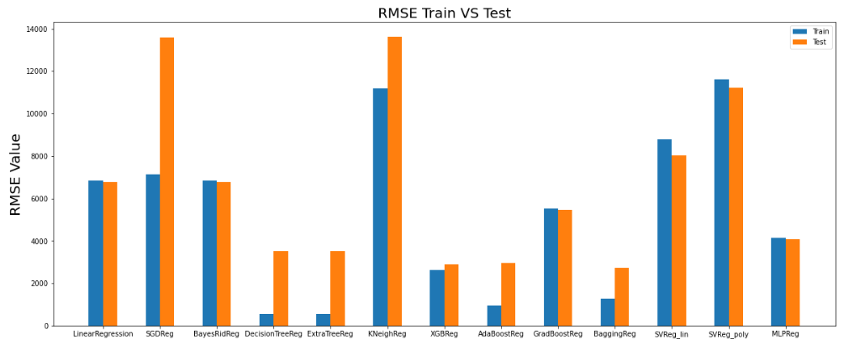
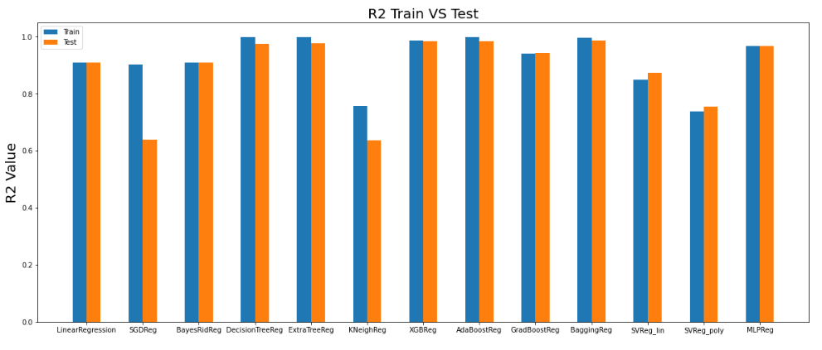
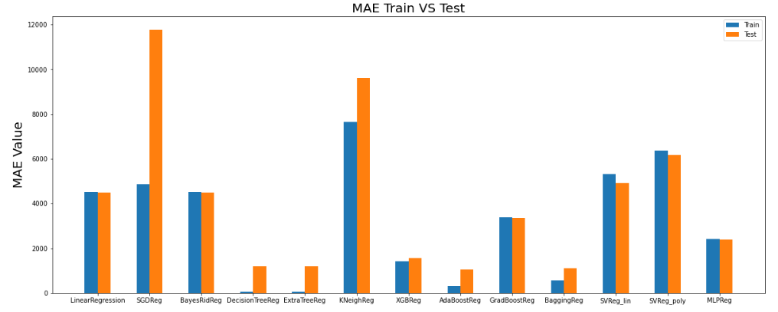
Predizione
1° BaggingRegressor 2716
2° Adaboost con 2943
1° BaggingRegressor 0.985608
2° XGBRegressor 0.983725.
1°Adaboost Regressor con 1061.19
2°Bagging con 1114.76

Slide 22
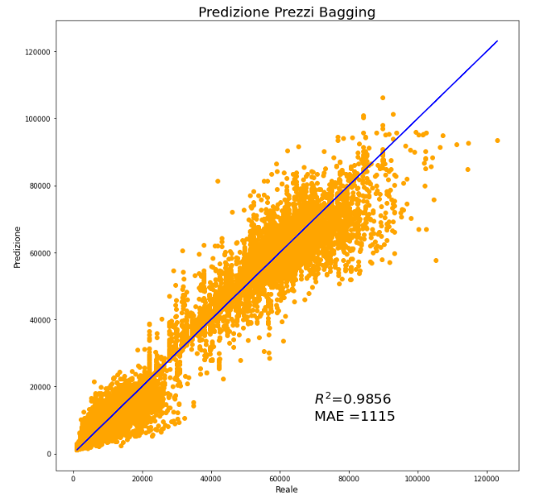
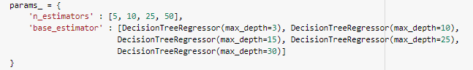
Predizione
Vediamo graficamente la predizione con il Bagging.
Parametri testati:
Best:
base_estimator=DecisionTreeRegressor(max_depth=25)
n_estimators=50

Slide 23
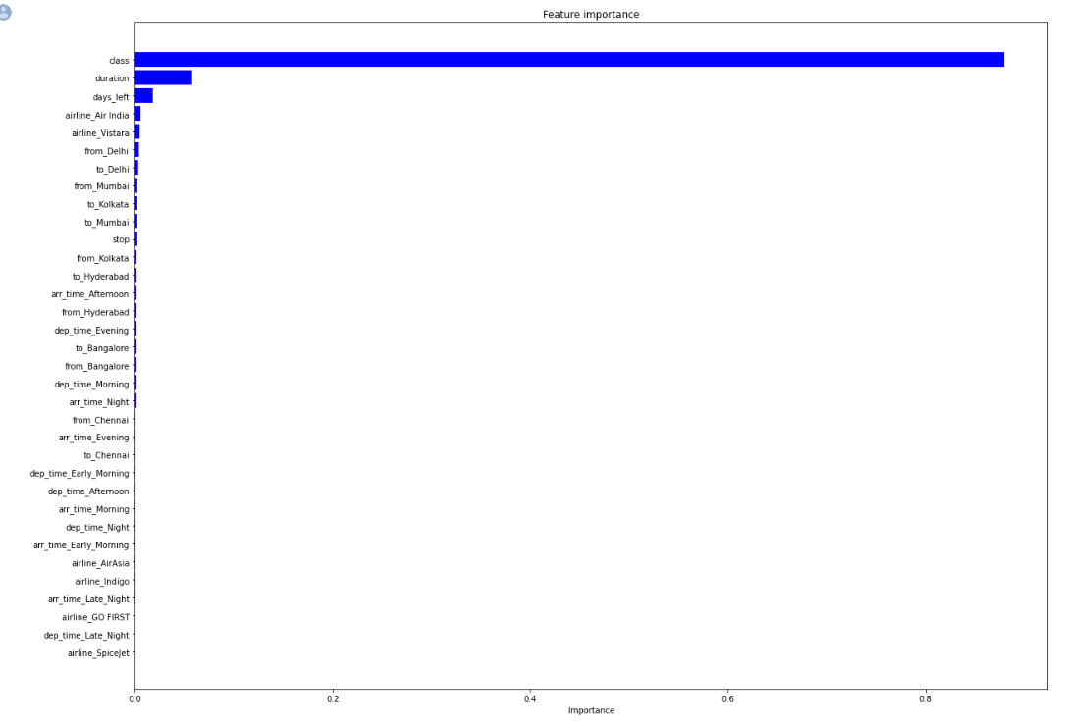
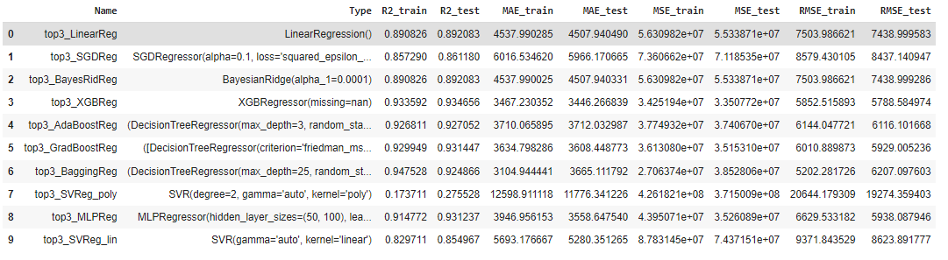
Random Forest per valutazione sulle top features
Possibile usare solo attributi migliori?
Vediamo se riusciamo ad ottenere medesimi risultati
utilizzando solo i top3 attributi più importanti

Slide 24
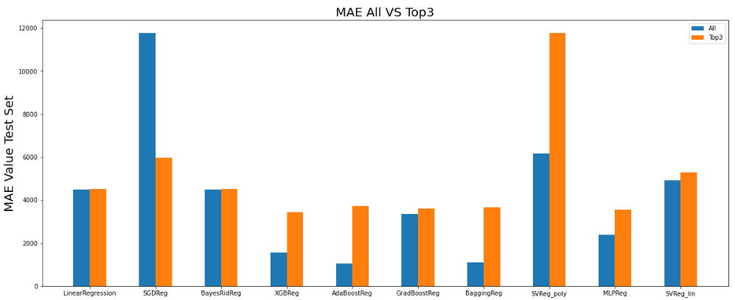
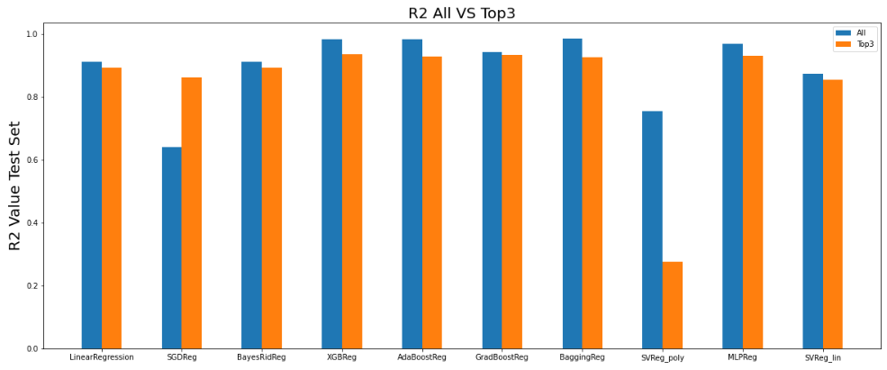
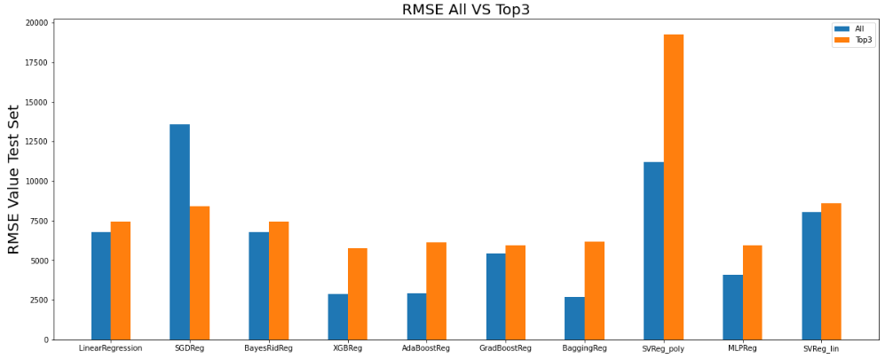
Confronto tra TOP3 e ALL features
L'analisi sulle top3 features non porta miglioramenti in riferimento a nessuna metrica, l'unico modello che sembra performare meglio rispetto alla versione completa è l'SGDRegressor.

Slide 25
Valutazione senza includere l'attributo "Classe"
Visto e considerato che la variabile dipendente ha una forte correlazione con l'attributo "Classe", proviamo ora ad escludere quest'ultimo per vedere come variano le performance del nostro modello migliore utilizzando solo le rimanenti variabili indipendenti.
Rimuovendo l'attributo Classe dal modello di classificazione i risultati sono significativamente peggiorati, il che dimostra quanto questo attributo è fortemente correlato all'attributo target ed è importante ai fini della predizione.

Slide 26
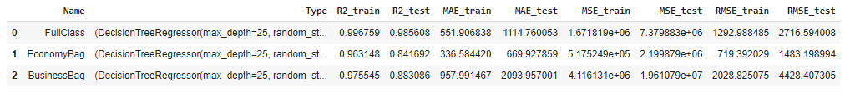
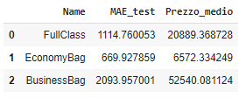
Valutazione separata su Economy e Business
Facendo una valutazione sulle singole classi si può notare che il dataset contenente solo record di classe Economy riesce ad ottenere risultati migliori in termini di MAE, MSE ed RMSE rispetto al dataset completo. Peggiora invece l'R2 test scendendo da 0.98 a 0.84.
Per quanto riguarda il dataset Business otteniamo sul test set un R2 di 0.88, ma valori sensibilmente più alti rispetto al dataset completo sulle altre misure.
Per concludere confrontiamo ora il MAE sul test ottenuto con il prezzo medio dei ticket per capire se è un errore accettabile o meno

Slide 27
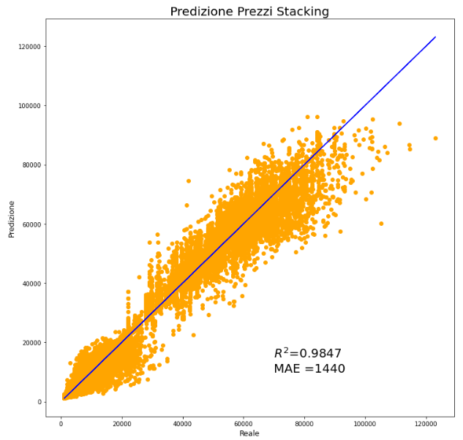

STACKING
Proviamo infine ad utilizzare la tecnica dello stacking, un metodo ensemble learning per cercare di dare un piccolo boost alle performance.
Utilizzeremo come base models i 6 con cui in precedenza abbiamo ottenuto i risultati migliori:
XGBRegressor, AdaBoostRegressor, GradientBoostingRegressor, MLPRegressor, SVR e LinearRegressor.
Una volta ottenute le nuove features andremo ad utilizzare il nostro modello migliore, il BaggingRegressor, per effettuare la predizione finale utilizzando le features ottenute
Possiamo concludere che in questo specifico caso lo stacking non ha portato un miglioramento sostanziale rispetto alle valutazioni precedenti, ma in generale resta comunque un'ottima opportunità che si rivela utile in molte applicazioni reali.

Slide 28
GRAZIE PER L’ATTENZIONE

